Slide 1
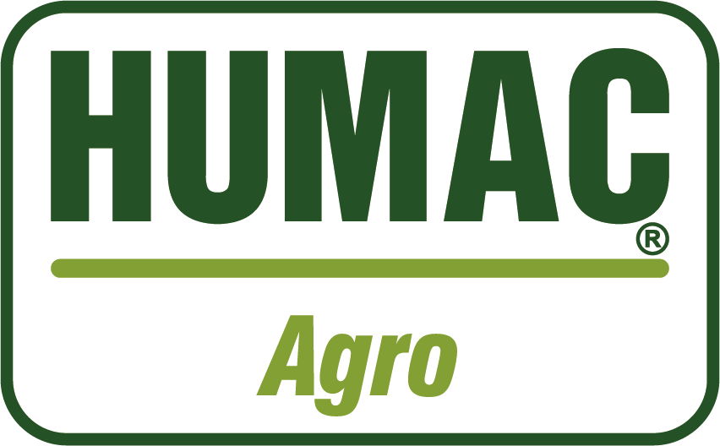
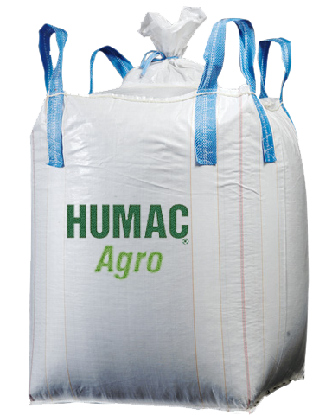
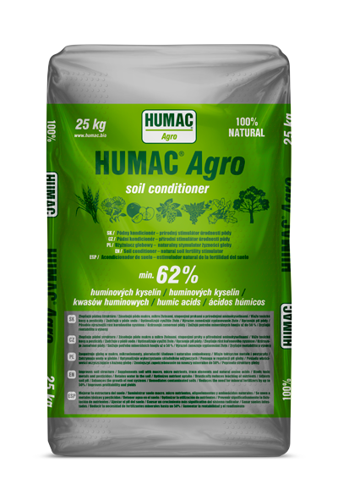
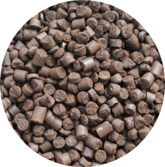
PÔDA
Prírodný stimulátor úrodnosti pôdy s vysokým obsahom aktivovaných humínových kyselín
HUMAC® Agro je prírodným stimulátorom úrodnosti pôdy (pôdny kondicionér) s vysokým obsahom aktivovaných humínových kyselín. Humínové kyseliny sú súčasťou humínových látok, ktoré vnikali humifikáciou – biologickým rozkladom rastlinnej biomasy desiatky miliónov rokov. Základom produktu HUMAC® Agro je kvalitné ložisko humifikovanej biomasy, tzv. leonarditu. Humínové kyseliny sa vyskytuje všade okolo nás, sú bioaktívnou zložkou humusu, akumulujú a transportujú živiny v pôde pre potreby rastlinnej fauny. Od stavu pôdneho humusu odvodzujeme úrodnosť pôdy, tzn. že pridaním aktívneho koncentrátu humínových kyselín do pôdy stimulujeme pôdu k vyššej úrodnosti.
Produkt HUMAC® Agro je 100 % prírodného pôvodu, jeho aplikácia na pôdu upravuje – vylepšuje základné vlastnosti pôdy, hlavne hospodárenie so živinami (uvoľňujú nevyužité živiny a tým znižujú potrebu technických hnojív 40 %), zabezpečujú zmenu pôdnej štruktúry, zvyšujú pufrovaciu kapacitu pôdy (vodozádržnosť), znižujú vyplavovanie živín, dodávajú do pôdy hlavne stopové prvky a podobne. Odporúčaná aplikácia 1 x za 4 roky a všetky pozitíva produktu pôsobia každoročne na zvýšenie výnosov poľnohospodárskej výroby. Najlepšie výsledky boli zaznamenané v 2 až 4 roku po aplikácii.
Vlastnosti produktu HUMAC® Agro boli overené vo výskume množstvom prevádzkových pokusov aj so zreteľom ekonomickej efektívnosti jeho aplikácie. Výsledky analýz sú priložené na osobitnej strane. Produkty s humínovými kyselinami sú v našom prostredí iba od roku 2008, sú pomerne neznáme, preto sa snažíme ako výrobca šíriť informácie zverejnením výskumov, množstvom publikácií v odborných časopisov, na našich webových stránkach ako aj formou návštevy našich pracovníkov na poľnohospodárskych farmách. Zákazníkom sa snažíme poskytnúť dostatočné informácie a odporúčame vykonať vlastné overovanie na niekoľkých hektároch pôdy (vykonať vlastný pokus oproti kontrole) a overiť zmeny parametrov pôdy aj meraním.
Dlhodobo zvyšuje úrodnosť pôdy
Zlepšuje štruktúru pôdy
Zvyšuje retenčnú kapacitu pôdy (schopnosť zadržiava vodu v pôde)
Znižuje vyplavovanie živín z pôdy
Až o 40 % znižuje potrebu minerálnych hnojív
Výrazne zvyšuje rast koreňového systému rastlín (o 30 – 50 %)
Odporučená aplikácia raz za 4 roky
Dávkovanie Orné pôdy, pôdy pre pestovanie ovocia a zeleniny a ostatných rastlín
Najvhodnejšia aplikácia do pôdy je od jesene do skorej jari, ale je možná aj celoročne.
Základné dávkovanie produktu stanovené v rozsahu 200-500 kg/ha je podľa bonity pôdy. Opakované použitie sa odporúča po 3-4 rokoch.
Príprava kompostu
3 – 5% prípravku postupne pridávame do kompostovanej hmoty.
Po aplikácii HUMAC® Agro je možná aplikácia technických hnojív. Odporúčame s oneskorením aspoň 1 mesiac a v množstvo zníženom o 40 %.
Vhodné pre
Obiloviny, repka, kukurica | 200 – 500 kg/ha
Ovocné sady, vinohrady | 20 – 40 kg/100 ks
Zelenina (listová, hlúbová, plodová), strukoviny | 350 – 500 kg/ha
Ovocné plodiny (maliny, jahody, ríbezle) | 350 – 500 kg/ha
Zemiaky a koreňová zelenina | 300 – 400 kg/ha
Bylinky | 250 – 300 kg/ha
Záhrady, okrasné rastliny | 25 kg/100 m²
Granule
Balenia: 25 kg, 500 kg, 1000 kg
Zloženie: obsah humínových kyselín min. 60 % v sušine, vlhkosť max. 20 %
Doba použiteľnosti: 24 mesiacov od dátumu výroby pri dodržaní podmienok skladovania
Registrácia: ÚKSÚP (SK) 0635
Povolené pre použite v ekologickom poľnohospodárstve.

Slide 2
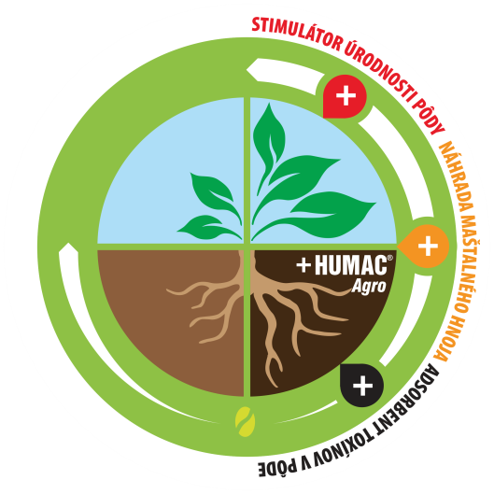
Ekonomika (náklady a výnosy aplikácie makroekonomicky) - návod makro kalkulácie
Náklady aplikácie:
Nákup HUMAC® Agro: 660,00 Eur/tona, dávkovanie v priemer 330,00 kg/ha, 220,00 Eur/ha na 4 roky 55,00 Eur/ha/rok
Výnosy aplikácie priame:
Úspora technických hnojív o 40 %: pri priemernej cene tech. hnojív 500 Eur/t, ročná aplikácia 200 kg/ha = 100,00 Eur/ha/rok
Zvýšenie poľnohospodárskej produkcie minimálne o 10 %: pri tržbe 1500,00 Eur/ha = 150,00 Eur/ha/rok
Ďalšie výnosy zvyšujúce rentabilitu poľnohospodárskej produkcie:
zlepšenie pôdnej štruktúry, tvorba pedov, zvýšenie priepustnosti pôdy na akumuláciu dažďovej vody, tvorba pôdnych mikrotrhlín ako zásobárne vody a vzduchu
vodozádržnosť / 330 kg/ha x 0,755 l = 250 l/ha retenčnej kapacity pre obdobie sucha
úprava pH pôdy – optimalizácia kyslých pôd pre lepší príjem živín koreňmi rastlín
zníženie vyplavovania živín do nižších vrstiev pôdneho komplexu a do spodných vôd
zlepšuje podmienky pre rozvoj pôdnych organizmov a mikroorganizmov, vracia život do pôdy
zásadným vplyvom na pomer C/N pozitívne vplýva na procesy mineralizácie, ako aj na procesy biologickej imobilizácie dusíka.
dodáva do pôdy makro, mikro živiny a všetky stopové prvky tak potrebné pre zdravú imunitu rastlín
ovplyvňuje hodnotenie limitu hnojenia a to prechodom hnojív s rýchlo uvoľňujúcim sa dusíkom, kde sa počíta 60 % prívodu celkového dusíka na hnojiva s pomaly uvoľňujúcim sa dusíkom, kde sa počíta 40 % prívodu celkového dusíka.
znižuje riziko prekročenia limitu hnojenia dusíkom, dosiahnutím vyšších výnosov, kde sa ekvivalentne toleruje navýšenie dávkovania N o navýšenie výnosu poľnohospodárskej plodiny. Pôsobí ako inhibítor nitrifikácie.
ovplyvňuje rýchlosť rozkladu organických zlúčenín, substrátov a látok nachádzajúcich sa v pôde
znížením rizika erózie pôdy (menej erózne ohrozená pôda) umožňujeme širšie využitie svahov na pestovanie aj širokoriadkových plodín (kukurica, zemiaky, repa, bôb, sója, slnečnica )
zvyšuje aktivitu dôležitej mikroflóry a mikrofauny, hlavne pri pestovaní monokultúr
viaže ťažké a toxické kovy, pesticídy a ďalšie toxíny do komplexov nevyužiteľných pre rastliny, znižuje toxicitu krmovín pre chovy hospodárskych zvierat. Výrazne znižuje toxicitu kvetného peľu pre včely, pozorujeme výraznejšie opeľovanie plodín včelstvom.
ako nevýhodu aplikácie produktu s vyšším obsahom humínových kyselín je pozorovaný zvýšený záujem divej zveri o plodiny pestované na HUMAC® Agro.
Zhrnutie ekonomiky aplikácie HUMAC® Agro:
Náklady: 55,00 Eur/ha/rok, 220,00 Eur/ha/4 roky
Výnosy úrody: 250,00 Eur/ha/rok, 1000,00 Eur/ha/4 roky
Kalkulácia aplikácie produktu HUMAC® Agro má za cieľ preukázať, že nákup produktu a jeho aplikácia je aj pri vyčíslení priamych nákladov je rentabilná, t.j. 250,00 Eur – 55,00 Eur = 195,00 Eur/ha/rok, 780,00 Eur/ha/4 roky
Výnosy ako ďalšie benefity: vytvárajú agronomický priestor pre úspešné hospodárenie na pôde a ozdravenie pôdy pre intenzívne hospodárenie. Hodnotenie vymenovaných benefitov ako Vaše referencie radi prijmeme ako usmernenie pre našu ďalšiu prácu.
Rentabilita: nákup 220,00 Eur/ha – výnosy 250,00 Eur/ha = návratnosť aplikácie už v prvom roku
Humínové kyseliny sú látky s mimoriadnou biologickou účinnosťou, preto jeho dávkovanie je treba posudzovať individuálne
hlavne z týchto hľadísk:
bonita a charakter pôdy
použité kultúry v nasledujúcich 3 až 4 rokoch
množstvo hnojenia pôdy umelými a prírodnými hnojivami (pri použití produktu je možné znížiť dávky použitých technických hnojív pre zabezpečenie plánovanej úrody v 3 až 4 po sebe nasledujúcich rokoch)
zložením a štruktúrou upravovaných substrátov (organických a organicko-minerálnych hnojív)
pôdnych, ekologických a environmentálnych hľadísk
platných legislatívnych noriem týkajúcich sa smerníc hnojenia a rôznych obmedzení týkajúcich sa aplikácie jednotlivých zložiek výživy pôd
ekonomické hľadisko (očakávaná výška produkcie)

Slide 3
PÔDA
Výrobok HUMAC® Agro je pôdnym zlepšovačom uhlíkového typu (zloženie C, O, H, N, P,). Jeho dodávaním do pôdy je možné dlhodobo zvyšovať úrodnosť pôdy tým, že významným spôsobom zlepšuje pôdnu štruktúru, zlepšuje podmienky pre rozvoj mikroorganizmov a zvyšuje sorpčnú a pufrovaciu kapacitu pôdy.
Humínové kyseliny patria medzi iónomeniče reduktívneho charakteru, preto hrajú významnú úlohu pri viazaní, resp. uvoľňovaní rôznych iónov a úprave pH. Pôdne živiny, makro a mikroprvky sú viazané v chelátových komplexoch, z ktorých ich rastliny ľahšie prijímajú. Vlastný produkt obsahuje množstvo biogénnych látok a súčasne umožňuje akumulovať ďalšie minerálne látky a vitamíny pre výživu rastlín. Významne znižuje straty živín (N, P, K, Ca, Mg a iných stopových prvkov) vyplavovaním, čoho dôsledkom je expanzia objemu koreňovej hmoty pestovaných rastlín, ktoré potom lepšie odolávajú stresovým faktorom (napr. suchu), čím vplýva na zvýšenie množstva ako aj kvality poľnohospodárskej produkcie.
Afinita humínových kyselín na adsorpciu a absorpciu ťažkých kovov a širokej škály toxínov predurčuje použitie produktu na detoxikáciu pôd, ako aj na zníženie pesticídov, dioxínov, fungicídov naviazaním na svoju štruktúru v pôde, čím sa znižuje ich prechod do potravinového reťazca zvierat a človeka.
Priaznivo vplýva na mineralizáciu a imobilizáciu dusíka v pôde. Pôsobí ako inhibítor nitrifikácie. Zabezpečuje efektívnejšie využitie organických, organicko-minerálnych a minerálnych hnojív. Vysokým obsahom organického uhlíka (C^{daf} = 58 %) zvyšuje pomer C/N v pôde, v organických a organicko-minerálnych hnojivách a ostatných spracovávaných substrátov (digestátov, fugátov a separátov a pod.).
Zlepšuje štruktúru pôdy a zabraňuje jej erózii
Zvyšuje rentabilitu a výnosy hospodárskej produkcie
Upravuje pH pôdy na optimálnu úroveň z hľadiska prijímania živín a biologických procesov v pôde / pufer /
Obsahuje chelátovo viazané biogénne prvky
Zlepšuje podmienky pre rozvoj pôdnych organizmov a mikroorganizmov
Zadržuje v pôde vodu /vytvárajú pedy/ - významný vplyv na hospodárenie s vodou. Zlepšením štruktúry pôdy zamedzujeme jej presýtenie vodou vo vrchných vrstvách, čím obmedzujeme čas zaplavenie pôdy vodou a tým aj znižujeme riziko časového ohraničenia aplikácie organických, organicko-minerálnych a minerálnych hnojív (vrátane digestátov a fugátov).
Znižuje potrebu minerálnych hnojív
Znižuje emisie dusíka a prírodného zápachu organických a organicko-minerálnych hnojív do ovzdušia
Upravuje pomer C/N v organických a organicko-minerálnych hnojivách a ostatných spracovávaných substrátov v pôde
Zvyšuje aktivitu dôležitej mikroflóry a mikrofauny, hlavne pri pestovaní monokultúr
Zlepšuje sorpčne schopnosti pôdy, čím sa zvyšuje dostupnosť živín pre rastliny ( najlepšiu sorpčnú schopnosť majú humusové látky- huminové kyseliny )
Optimalizuje využitie živín z pôdy do rastlín a významne obmedzuje vyplavovanie živín do nižších vrstiev pôdneho komplexu a do spodných vôd.
Zvyšuje dostupnosť dusíka pre rastliny a zamedzuje jeho stratám vo forme amoniaku do ovzdušia
Svojím zložením a štruktúrou brzdí nitrifikačné procesy v pôde, čím zabraňuje stratám a vyplavovaniu dusíka inhibíciou nitrifikácie
Pôsobí ako inhibítor nitrifikácie
Zásadným vplyvom na pomer C/N pozitívne vplýva na procesy mineralizácie, ako aj na procesy biologickej imobilizácie dusíka.
Znižuje vyplavovanie nitrátov z pôd do spodných vôd a podstatným spôsobom znižuje akumuláciu nitrátov v rastlinách a ostatných poľnohospodárskych plodinách
Viaže ťažké a toxické kovy, pesticídy a ďalšie toxíny do komplexov nevyužiteľných pre rastliny. Ozdravuje zamorené pôdy
Úpravou pomeru C/N mení organické a organicko-minerálne hnojivá s rýchlo uvoľňujúcim dusíkom na hnojivá s pomaly uvoľňujúcim dusíkom
Zvyšuje výnosy poľnohospodárskej produkcie, čím vplýva na ekonomiku produkcie a kalkuláciu dávkovania dusíkatých hnojív
Úpravou štruktúry pôdy a zabraňovaniu jej erózie umožňuje efektívne hnojenie aj na terénnych svahoch s väčším sklonom.
Systematickým pridávaním do skladov (skládok) organických a organicko-minerálnych hnojív zabraňujeme prechodu toxických látok z pôd do rastlín a do spodných vôd a to väzbou týchto toxických látok do nevyužiteľných komplexov
Ovplyvňuje rýchlosť rozkladu organických zlúčenín, substrátov a látok nachádzajúcich sa v pôde
Ovplyvňuje hodnotenie limitu hnojenia a to prechodom hnojív s rýchlo uvoľňujúcim sa dusíkom, kde sa počíta 60% prívodu celkového dusíka na hnojiva s pomaly uvoľňujúcim sa dusíkom, kde sa počíta 40 % prívodu celkového dusíka.
Úpravou množstva nedočerpaného limitu dusíka (namiesto 60 % na 40 %) umožňuje aplikovať vyššie dávky minerálnych hnojív ( kde N=100%) s cieľom dosiahnutia vyšších výnosov pri neprekročení noriem nitrátovej smernice.
Znižuje riziko prekročenia limitu hnojenia dusíkom, dosiahnutím vyšších výnosov, kde sa ekvivalentne toleruje navýšenie dávkovania N o navýšenie výnosu poľnohospodárskej plodiny.
Znížením rizika erózie pôdy (menej erózne ohrozená pôda) umožňujeme širšie využitie svahov na pestovanie aj širokoriadkových plodín (kukurica, zemiaky, repa, bôb, sója, slnečnica )
Zatriedenie hnojív po aplikácii HUMAC® Agro na hnojiva s pomaly uvoľňujúcim sa dusíkom, umožňuje aplikáciu organických a organicko-minerálnych hnojív na plochy kde je zákaz, alebo obmedzenie dávkovať hnojivá s rýchlo uvoľňujúcim sa dusíkom (svahy nad 7 %, ochranné pásma a pod.
Hlavne z uvedených dôvodov použitie – aplikácia humínových kyselín vo svete prudko každým rokom zvyšuje.

